Slide 1
Зелено предприемачество и бизнес

Slide 2
01
02
За мен
Какво правя аз
03
04
Моят опит
Моята работа
Името ми е ....
И аз работя в ...
По време на този курс се замислих за екологичен бизнес в ...
Основните ми способности са ...

Slide 3
01
Зелено предприемачество

Slide 4
Концептуална рамка
Индустрията за екологични стоки и услуги се състои от дейности, които произвеждат стоки и услуги за измерване, предотвратяване, ограничаване, свеждане до минимум или коригиране на екологични щети върху водата, въздуха и почвата, както и проблеми, свързани с отпадъци, шум и екосистеми. Това включва по-чисти технологии, продукти и услуги, които намаляват риска за околната среда и свеждат до минимум замърсяването и използването на ресурси.

Slide 5
Какво е зелено предприемачество и защо е важно?
Развитие, което отговаря на нуждите на настоящето
Без да се застрашава способността на бъдещите поколения да посрещат собствените си нужди
Зелено предприемачество

Slide 6
Какво е зелено предприемачество и защо е важно?
Както е показано тук, устойчивият бизнес се стреми да балансира икономическите (финансови), социалните (хора) и екологичните (биоразнообразие, екосистеми) ползи от бизнеса като част от основната му бизнес цел.
Устойчивост
Икономически ползи
Социална мрежа
Околна среда

Slide 7
Какво е зелено предприемачество и защо е важно?
Запишете пример за зелено предприемачество, за който се сещате.
След това представете избора си пред класа и получете обратна връзка.

Slide 8
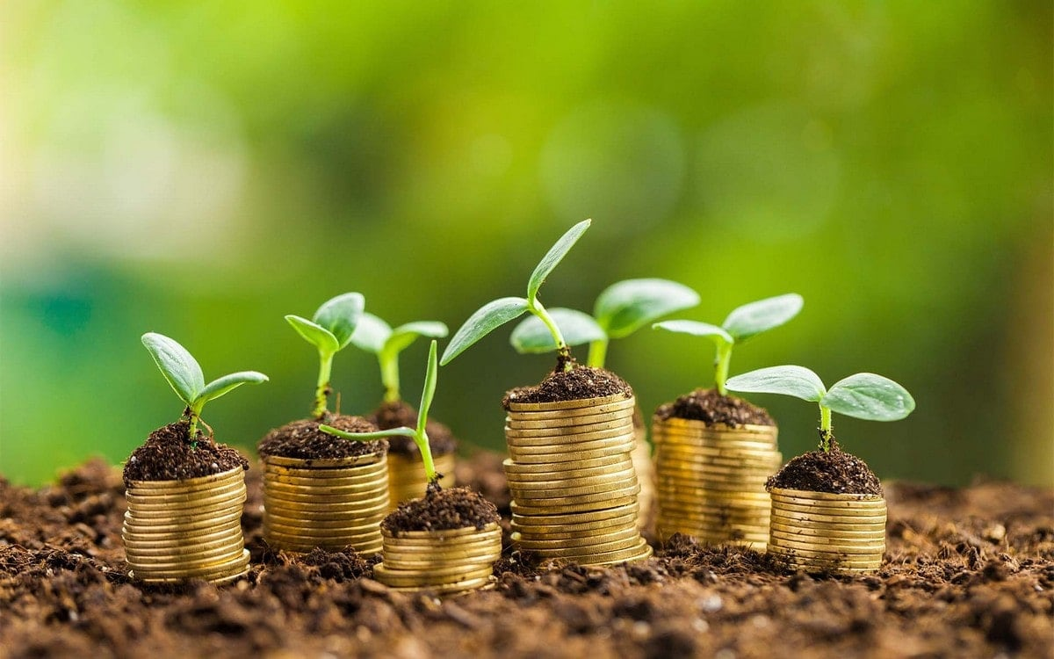
И така, какво е "зелен" бизнес?
Включване на принципите на устойчивост в своята дейност
да заплащате на персонала справедливо възнаграждение за извършената от него работа.
Справедливо разпределение на ползите по цялата верига на стойността
Поемете траен ангажимент за спазване на екологичните принципи в бизнес операциите си.
Максимално увеличаване на социалните ползи от бизнеса
Доставка на екологични и/или местни продукти и услуги
Помогнете на общността да стане по-устойчива
Полагане на усилия за намаляване на ресурсите
Те често са подробно описани в публично достъпна и редовно актуализирана политика за устойчивост или околна среда.

Slide 9
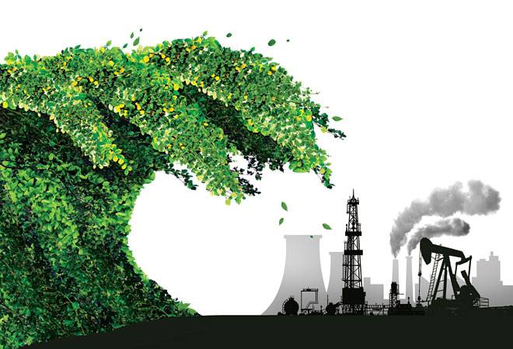
Концепцията за зелено предприемачество
Фактите:
60 процента от предприятията днес измерват ефективността чрез зелени програми, от които 78 процента постигат енергийна ефективност.
две трети посочват, че се пести от отопление/охлаждане и хартия.
60 процента намаляват разходите за потребление на вода
около 69% посочват, че вече проучват зеленото в различните си начинания.

Slide 10
Концепцията за креативен зелен предприемач
Зеленото творческо предприемачество се разглежда като способността на предприемача да получи одобрението на заинтересованите страни за своите идеи, да поеме контрола върху веригите за създаване на стойност и да получи възнаграждение за своята изобретателност при решаването на екологични проблеми.
Способността на предприемачите да привличат инвеститори за своите творчески идеи определя нивото на успех, постигнато чрез иновационни усилия.

Slide 11
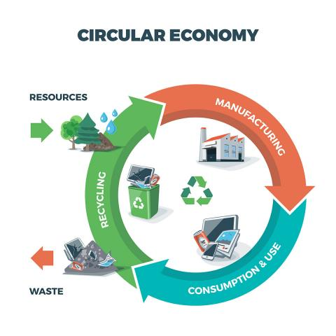
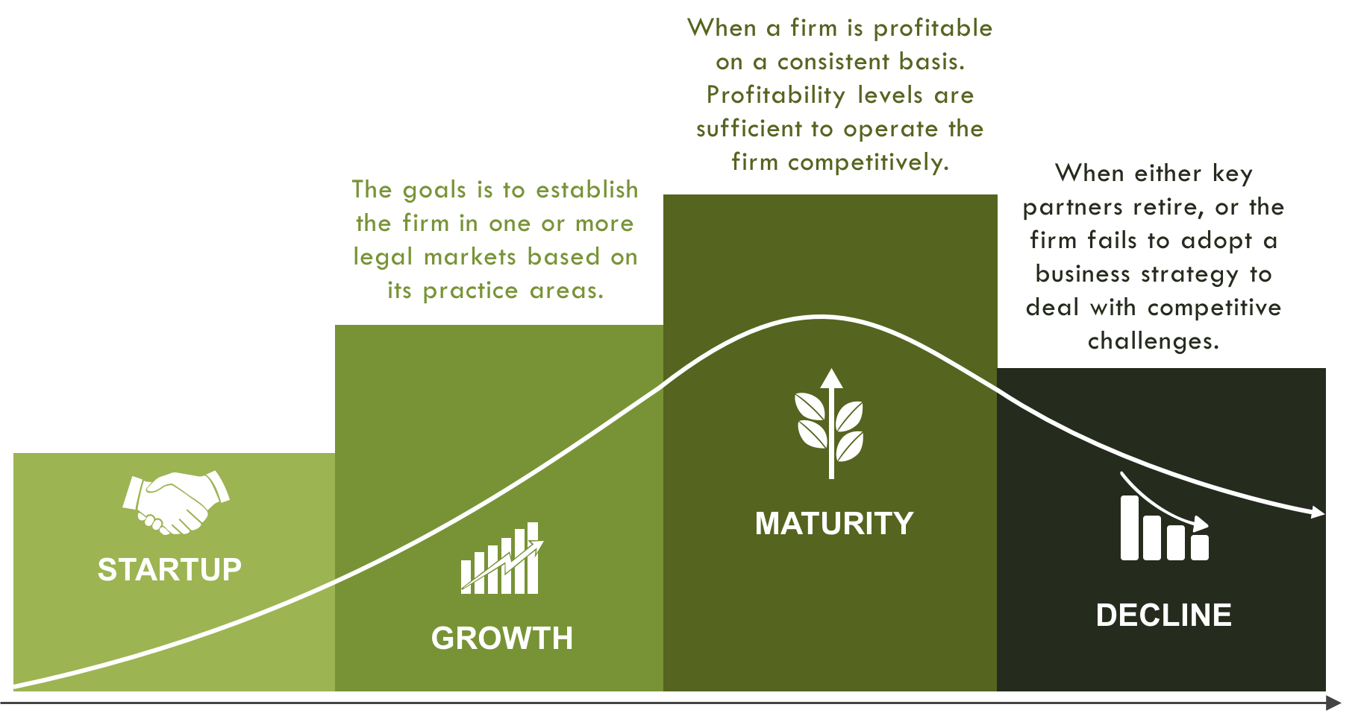
Концепцията за жизнения цикъл на фирмата в зеленото предприемачество
Жизненият цикъл на фирмата е развитието на фирмата от момента, в който тя е стартирала в света на бизнеса, до момента, в който може да оцелее в средата.

Slide 12
Концепцията за институционална структура в зеленото предприемачество
Зеленото предприемачество може да съществува по два начина, а именно: "вече утвърдени" фирми, които се насочват към екологизиране, и нови "зелени" фирми.
Практическо упражнение - Моля, обсъдете с колегите си от екипа и намерете аргументи за това кой от двата вида зелено предприемачество, споменати по-горе, е по-ефективен и защо.

Slide 13
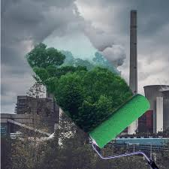
Концепцията за "зеленото измиване" в зеленото предприемачество
Какво е "greenwashing"?
Някои недобросъвестни фирми използват реторично думи като "еко", "био" и "органична" устойчивост, само за да заблудят нищо неподозиращите потребители, че тези фирми се грижат за околната среда в своите бизнес операции.
Наблюдава се, че фирмите съзнателно избират навика "greenwashing“, който буквално означава да заблуждават обществеността чрез маркетингови кампании.

Slide 14
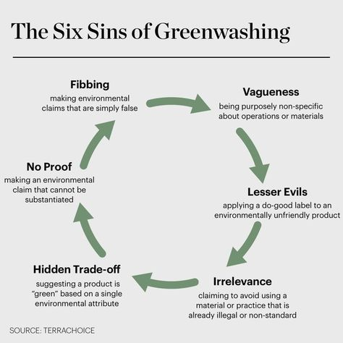
Концепцията за "зеленото измиване" в зеленото предприемачество
Шестте гряха на "зеленото" измиване
Практическо упражнение
Изгледайте следния видеоклип и посочете компаниите, които практикуват "Greenwashing".
След това обсъдете с групата последиците от действията на определените от вас компании.
https://www.youtube.com/watch?v=5cEl-esdjpU

Slide 15
Как можете да разберете дали става дума за "зелено" измиване?
1. Виждате ли страхотна зелена претенция? Проверете я два пъти. Отидете на техния уебсайт. Има ли много информация? Или виждате много неясноти? Ако тя е наистина неясна и неконкретна - това е "зелено измиване".
2. Отклонява ли ви рекламата от общата картина? Разбира се, че ВР е помогнала за почистването на малките плюшени патици. Тя дръпна струните на сърцето ви. Колко очарователно! Но ако не беше грубата небрежност от тяхна страна, тези малки патици изобщо нямаше да бъдат покрити с нефт. Това е "зелено" промиване.

Slide 16
Как можете да разберете дали става дума за "зелено" измиване?
3. Подвеждащи ли са думите? Дали те не казват нищо? Има ли някаква съществена информация? Има ли източници за твърденията им като действителни удостоверения или доказуеми факти?
4. Какво ще кажете за графиките? Всички графики ли са зелени? Изобразяват ли красиви природни сцени? Опитват ли се да ви накарат да почувствате, че продуктът е естествен, въпреки че може да е нещо друго?

Slide 17
Как можете да разберете дали става дума за "зелено" измиване?
5. Прекалено хубаво ли е твърдението, за да е вярно? Не преувеличават ли намеренията си? Наистина ли смятате, че компанията може да изпълни твърденията си?
6. Каква е интуитивната ви реакция? Сигурен съм, че всички знаем, че не трябва да приемаме рекламите за чиста монета. Винаги има скрит мотив, който да стигне до джоба ви. Доверете се на себе си.
7. Когато се съмнявате, потърсете го в Google. Най-хубавото нещо в интернет е, че цялата история е там.

Slide 18
Ползите от зеленото предприемачество
Информираност за зеления маркетинг
Лесно прилагане на законодателството в областта на околната среда
Постигане на зелени инвестиции и получаване на заеми при по-добри условия
Нови възможности за търговия
Намаляване на оперативните разходи

Slide 19
Съвети за зелени предприемачи
Бъдете готови да промените първоначалната си идея!
Опознайте себе си... и границите си!
Мога ли да стартирам и управлявам бизнеса си сам?
Бъдете зелен предприемач
Мислете мащабно!
Създаване на добър екип
Определяне на заинтересованите страни
Включване на клиенти и заинтересовани страни
Разгледайте възможностите на международния пазар!
Мислете за икономическа устойчивост!
Имайте уникално предложение за стойност!
Партньорство с вашата верига за доставки
Общувайте разумно
Облекчаване на стартовия капитал
Бъдете наясно с новите бизнес модели!
Не се страхувайте от провал!
Трябва ли да съм богат, за да създам екологичен бизнес?
Постарайте се да убедите финансиращите институции!
Останете свързани!

Slide 20
Заключения
Намаляване на въздействието върху околната среда
Екологизиране на бизнес процесите, продуктите и услугите
Бизнесът става по-зелен
Направете зеленото мислене част от компанията

Slide 21
Оценка - зелена бизнес карта
Практическо упражнение
След като обсъдите съветите за зелени предприемачи, моля, попълнете ЗЕЛЕН БИЗНЕС КАНВАС, като вземете предвид указанията в показания пример.

Slide 22
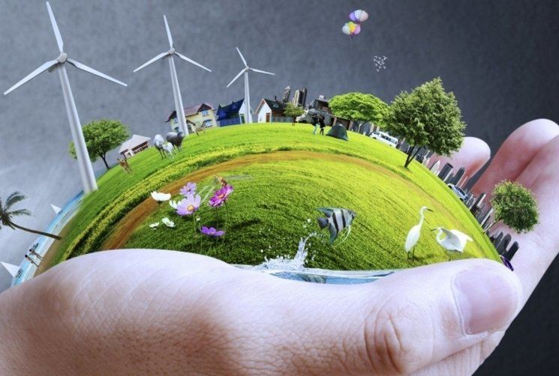
Зелено предприемачество и бизнес
Благодарим!

